Slide 1

웹 디자인 및 기획 프로젝트
소프트웨어융합학과 2020111412 최소원

Slide 2
목차
1
1
모니터 게임 프로젝트를 기획하게 된 이유
웹페이지에 대한 설명
2

Slide 3
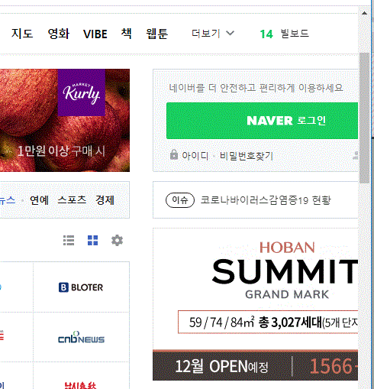
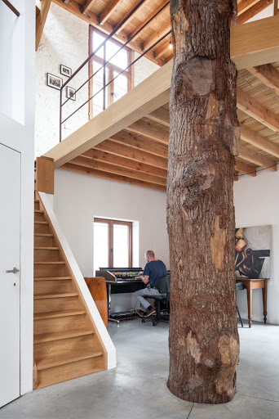
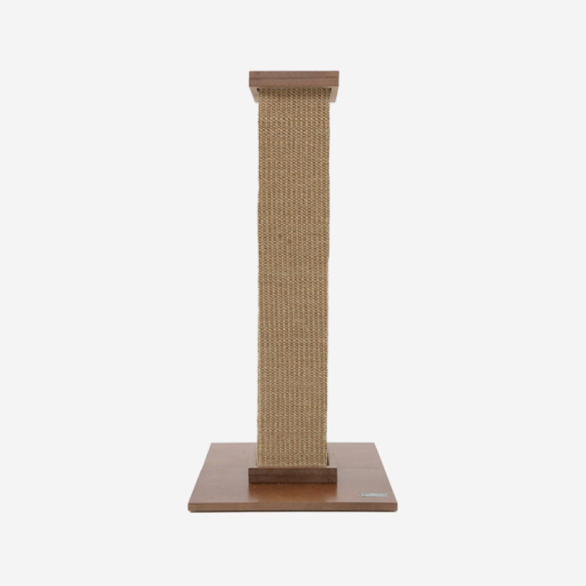
1
기획 의도

Slide 4
1
기획 의도
“
간단한 피하기 게임
”

Slide 5
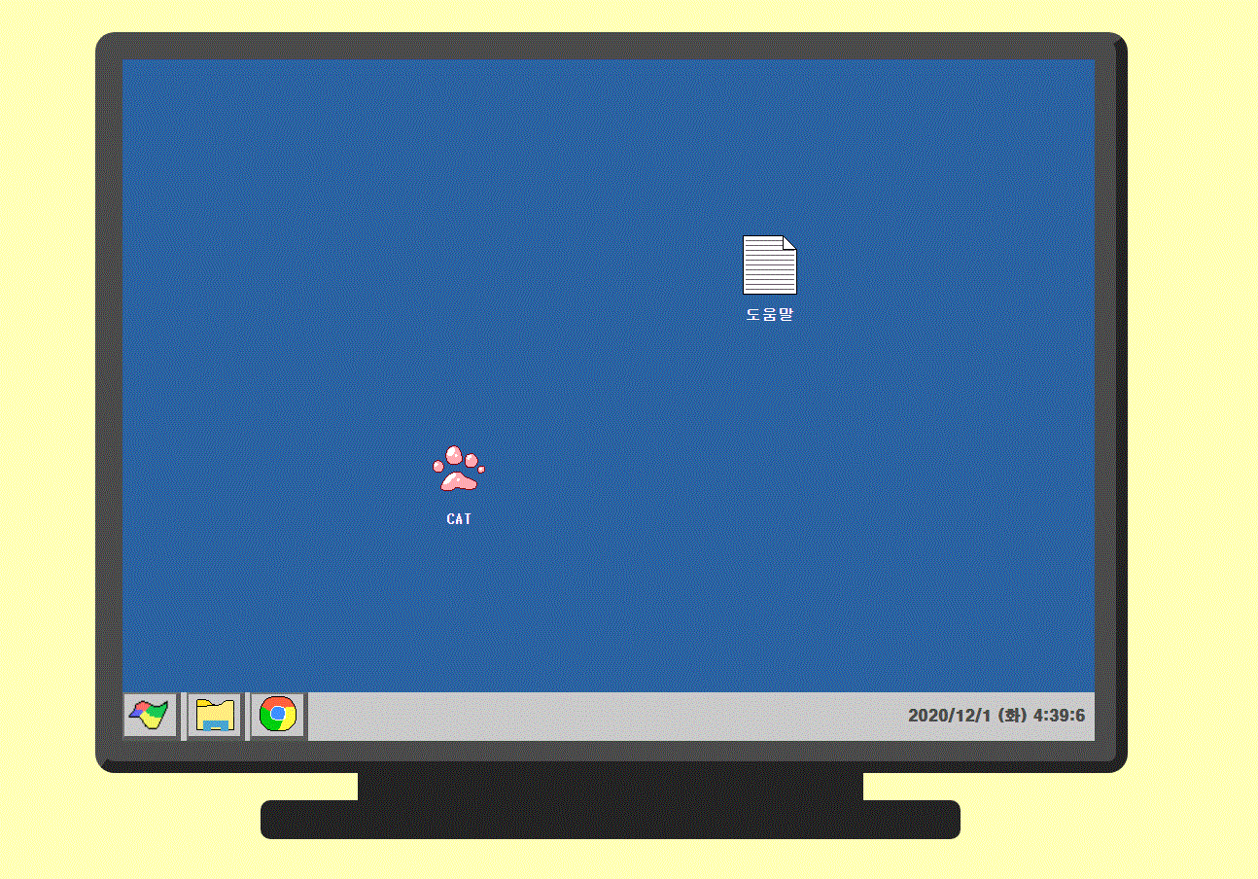
2
웹 페이지 설명

Slide 6
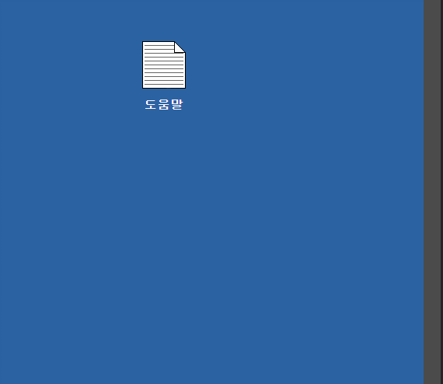
2
웹 페이지 설명
Notes:
도움말 켜기 움짤 적용

Slide 7
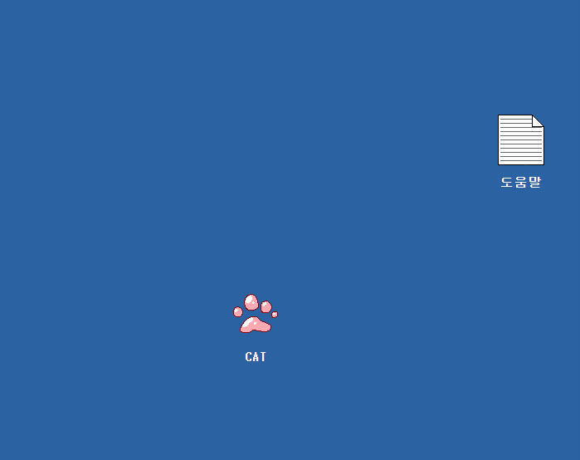
2
웹 페이지 설명
Notes:
게임창 켜기 움짤 적용

Slide 8
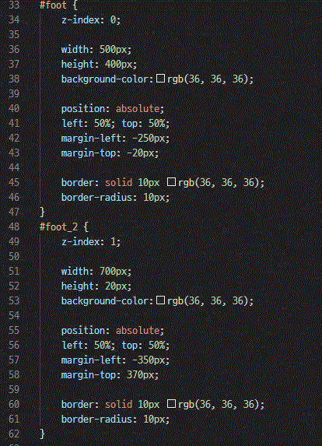
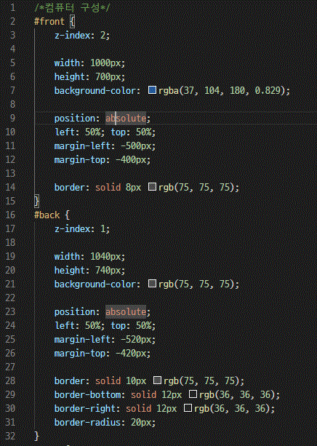
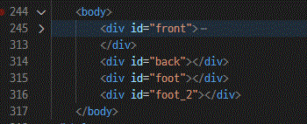
2
웹 페이지 설명 – 컴퓨터 구성
body구조
Style구조 (css)
Notes:
게임창 켜기 움짤 적용

Slide 9
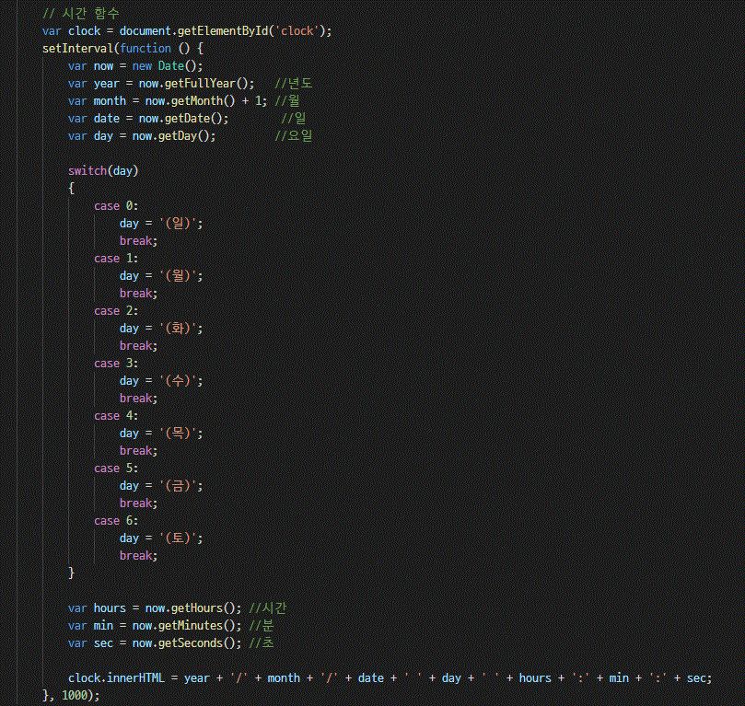


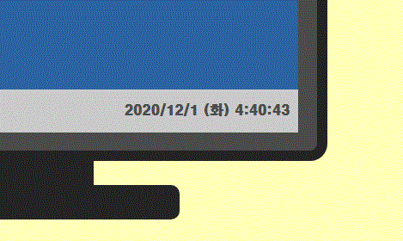
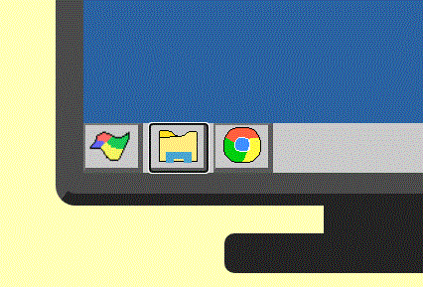
2
웹 페이지 설명 – 화면 하단 구성
하단 버튼 목록
현재 시간 / 날짜
Notes:
게임창 켜기 움짤 적용

Slide 10
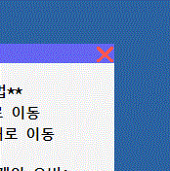
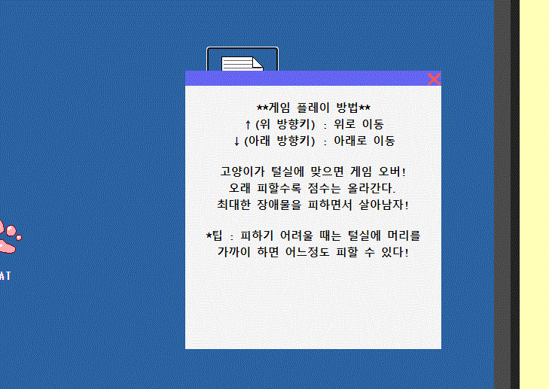


2
웹 페이지 설명 – 화면 구성
아이콘
도움말 팝업 / close 버튼
Notes:
게임창 켜기 움짤 적용

Slide 11
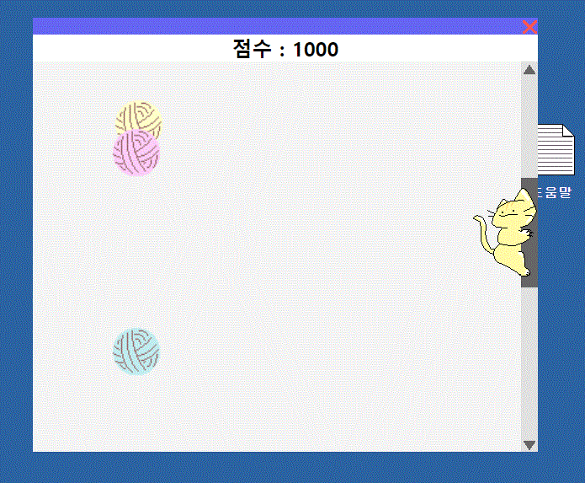
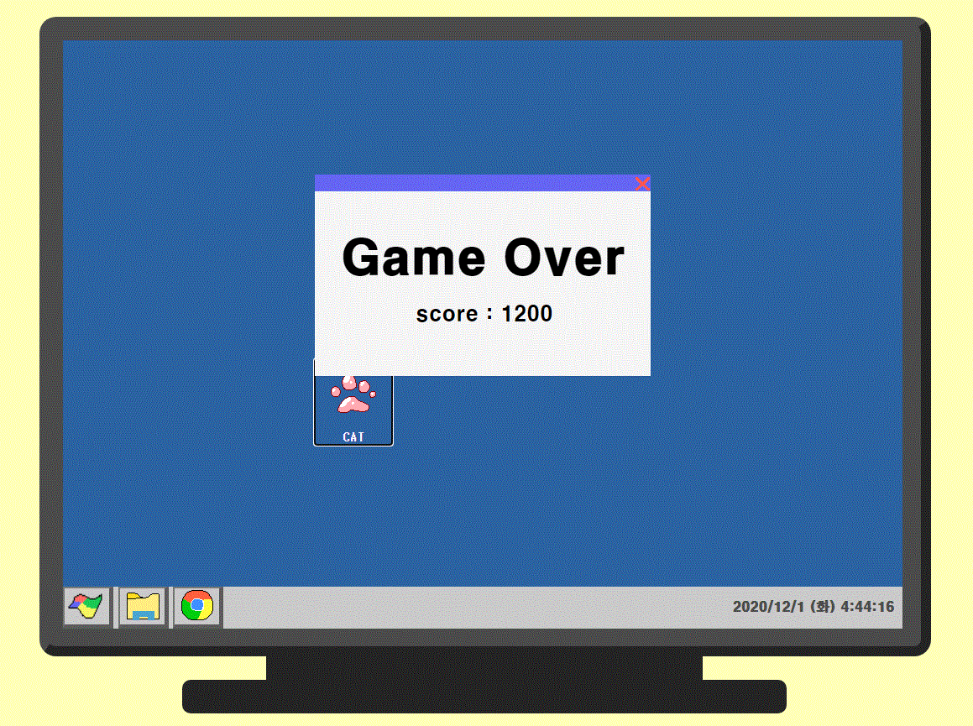




2
웹 페이지 설명 – 화면 구성(게임)
아이콘
게임 팝업 / 게임 오버
Notes:
게임창 켜기 움짤 적용

Slide 12
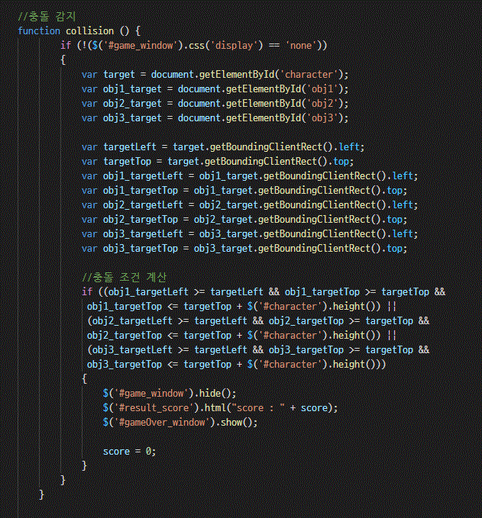
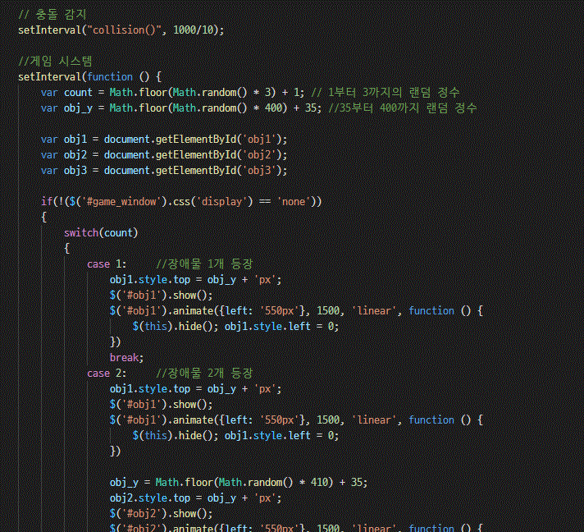
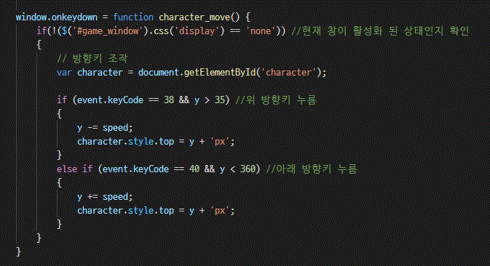
2
웹 페이지 설명 – 화면 구성(게임)
방향키 조작
충돌 감지 / 장애물(털실) 등장
Notes:
게임창 켜기 움짤 적용

Slide 13
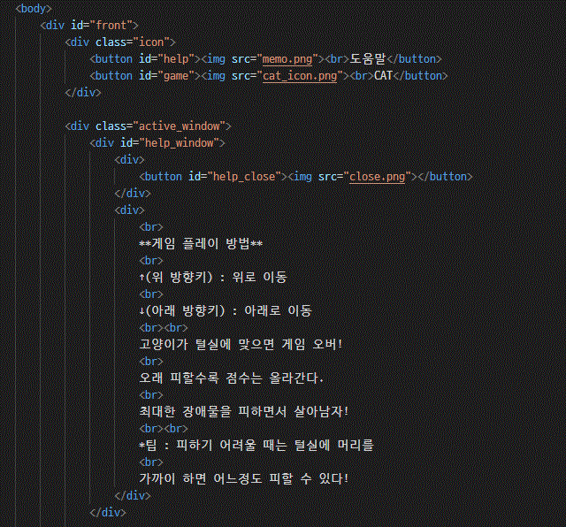
2
웹 페이지 설명 – 그 외 부가설명
body
#front
#back
#foot
#foot2
#icon
#active_window
Class / id 구분
#help_window
#game_window
#gameOver_window
Notes:
게임창 켜기 움짤 적용

Slide 14
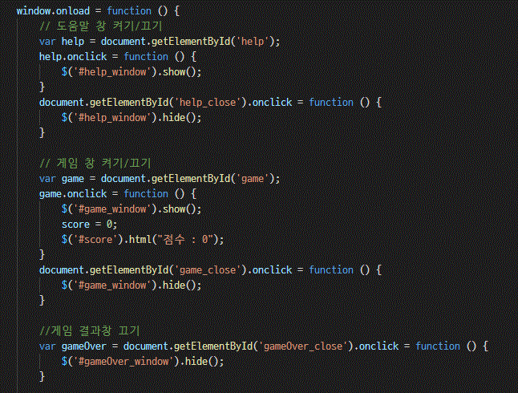
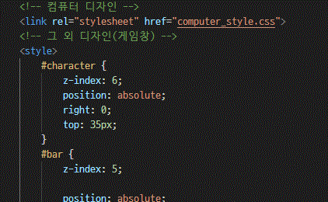
2
웹 페이지 설명 – 그 외 부가설명
팝업창 켜기 / 닫기
외부 / 내부 스타일
Notes:
게임창 켜기 움짤 적용

Slide 15
감사합니다 !

